Slide 1
RISICOMANAGEMENT
Deel 1 — Wat risico eigenlijk is
Niveau 1: Fundament · Meridiaan Pensioen N.V. · Ductus

Slide 2
Waar we vandaan komen
Elf weken geleden is het project WGP 2.0 stopgezet.
De post-mortem is af.
De functie risicomanager is ingesteld.
De herstart begint volgende maand.
Deze cursus loopt mee vanaf vandaag.

Slide 3
Agenda van dit dagdeel
1. Zevenenveertig regels
2. Wat risico is — en wat niet
3. Vijf begrippen uit elkaar
4. De risicozin
5. Vijf faalpunten
6. Certificering en de boog van de cursus

Slide 4
Twee documenten naast elkaar
Het risicoregister van WGP 2.0 — 47 regels
Het eindrapport van de post-mortem — 3 oorzaken

Slide 5
0 van 3
Geen van de drie oorzaken stond in het register.

Slide 6
Regel 11
Kolom | Waarde
Onderwerp | Conversie deelnemersgegevens
Kans | 5
Impact | 5
Score | 25
Eigenaar | (leeg)
Maatregel | (leeg)
Laatst gewijzigd | 14 maanden geleden

Slide 7
Veertien maanden rood
Het hoogst gescoorde risico van het hele project.
Nooit een eigenaar.
Nooit een maatregel.
Nooit besproken.

Slide 8
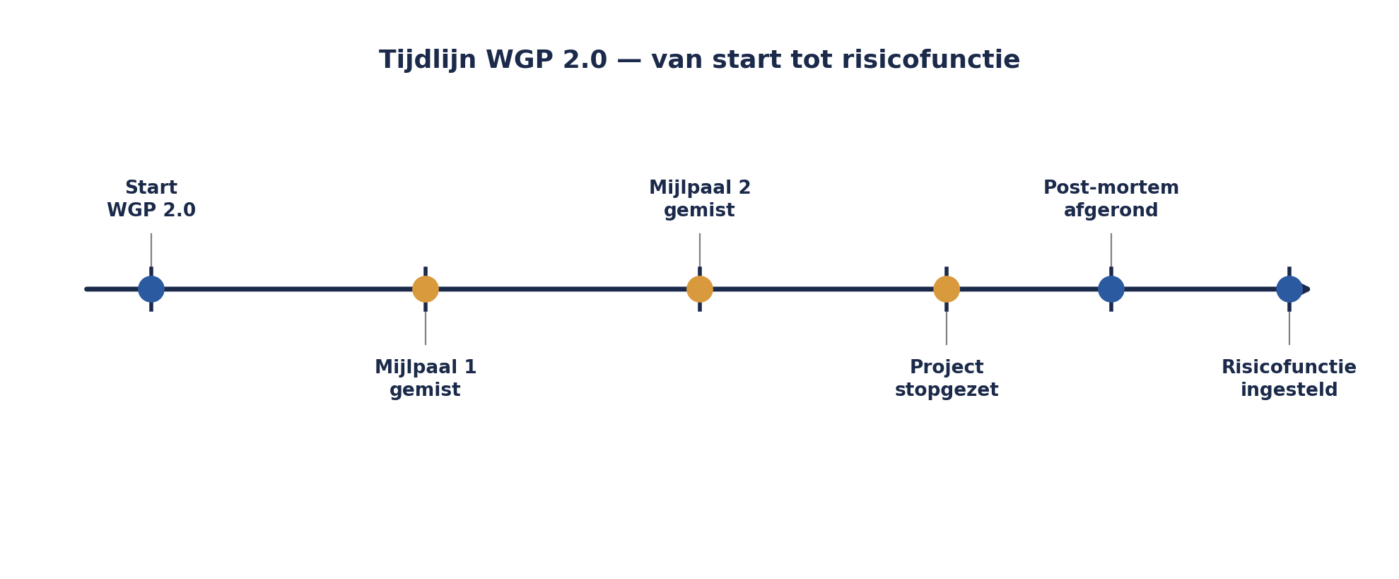
Tijdlijn WGP 2.0
Figuur 1-1

Slide 9
Hoe kan een register volledig zijn ingevuld en tegelijk volstrekt nutteloos?

Slide 10
De definitie
“Risico is het effect van onzekerheid op het behalen van doelstellingen.”
ISO 31000:2018

Slide 11
Drie gevolgen
1. Geen doelstelling → geen risico
2. Effect = afwijking, in twee richtingen
3. Onzekerheid → het gaat over de toekomst

Slide 12
Gevolg 1: Geen doelstelling, geen risico
“Uitval van de testomgeving” is een gebeurtenis.
Pas naast een doelstelling wordt het een risico.

Slide 13
Gevolg 2
Effect is een afwijking — negatief én positief.
Bedreiging → vermijden, verminderen, overdragen, delen, accepteren
Kans → exploiteren, vergroten, delen, negeren
(Uitgewerkt in deel 6.)

Slide 14
Gevolg 3
Een risico kan gebeuren.
Wat al gebeurd is, is geen risico meer.
En toch: de helft van de regels in een gemiddeld register beschrijft de huidige situatie.

Slide 15
Niet: alles opschrijven wat vervelend kan zijn.
Wel: besluiten mogelijk maken die je anders niet zou durven nemen.

Slide 16
Vijf begrippen
Begrip | Kenmerk
Risico | Kan gebeuren
Issue | Is gebeurd
Probleem | Is gebeurd, geen route
Aanname | Onuitgesproken voorwaarde
Onzekerheid | Informatiegebrek, geen gebeurtenis

Slide 17
Twee regels om te onthouden
Elke aanname is een onbeheerd risico.
Bij onzekerheid hoort informatie, niet maatregel.

Slide 18
Wat er in het register stond
Scope
Leverancier
Capaciteit
Conversie deelnemersgegevens
Draagvlak
Eenendertig van de zevenenveertig regels zagen er zo uit.

Slide 19
Wat je hiermee niet kunt
Geen eigenaar aanwijzen
Geen kans schatten
Geen maatregel bedenken
Geen verandering vaststellen
Dit is een categorie, geen risico.

Slide 20
De risicozin
Doordat [oorzaak — feit, nu]
kan [gebeurtenis — onzeker]
waardoor [gevolg — effect op doelstelling]

Slide 21
Van categorie naar risico
Leverancier
“Doordat de conversiesoftware door één partij wordt geleverd en de dataspecificatie alleen daar bekend is, kan vertraging aan hun kant niet intern worden opgevangen, waardoor de proefconversie en de go-live-beslissing niet op het geplande moment kunnen plaatsvinden.”

Slide 22
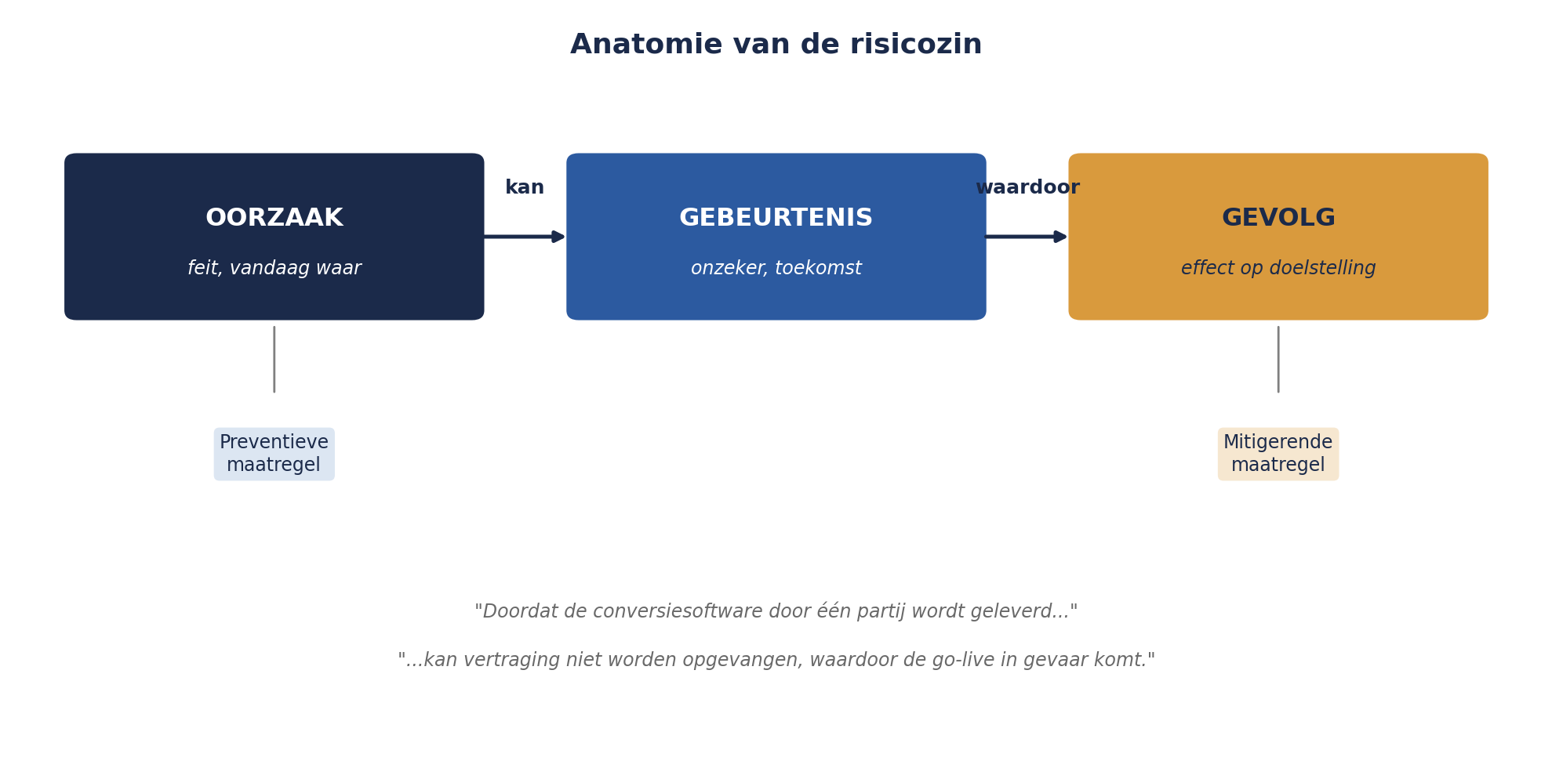
Anatomie van de risicozin
Figuur 1-2

Slide 23
Twee standaardfouten
Het gevolg in de gebeurtenispositie: “…kan de go-live worden gemist, waardoor de go-live wordt gemist.”
De onzekere oorzaak: “Doordat de leverancier misschien te laat levert…”

Slide 24
Opdracht 1.3 — tweetallen, 20 minuten
Herschrijf tot volledige risicozinnen:
1. Scope-instabiliteit door wetgeving
2. Sleutelkennis bij één persoon
3. Afhankelijkheid van één leverancier

Slide 25
Vier zelfcontrolevragen
Is de oorzaak vandaag vast te stellen?
Is de gebeurtenis werkelijk onzeker?
Staat er een doelstelling, datum of bedrag in het gevolg?
Kun je op oorzaak én gevolg een verschillende maatregel bedenken?

Slide 26
Waarom het register faalde
1. Niet gekoppeld aan doelstellingen
2. Categorieën in plaats van risicozinnen
3. Scores die nooit bewogen
4. Geen eigenaren
5. Geen grenzen

Slide 27
Het register was een verantwoordingsdocument.
Het was geen besluitinstrument.

Slide 28
KERNZIN 1
Een risicoregister dat nooit een besluit heeft veranderd, heeft niet gewerkt — hoe volledig het ook is ingevuld.

Slide 29
En: een hoge score is geen maatregel
Regel 11 stond veertien maanden op 25.
Dat het niet is misgegaan, is toeval — het project werd eerder gestopt.

Slide 30
Certificeringslandschap
Certificering | Vorm | Niveau
ISO 31000 Foundations (CRMF) | 80 vragen, 2 uur, 75% | 1
M_o_R 4 Practitioner | 65 vragen, 135 min, 50%, open boek | 2
IRM Certificate ERM Level 5 | 2 modules, MCQ + essays | 2
DNB-geschiktheid sleutelfunctie | Geen examen: geschiktheidstoetsing | 3
CRISC | IT-risico, vier domeinen | deel 18
Geverifieerd augustus 2026 — controleer altijd het actuele aanbod.

Slide 31
Twee opmerkingen
ISO 31000 kent geen organisatiecertificering. Wel een persoonscertificaat over kennis van de richtlijn.
Niveau 3 eindigt niet in een examen. Zo werkt de erkenning op dat niveau ook niet.

Slide 32
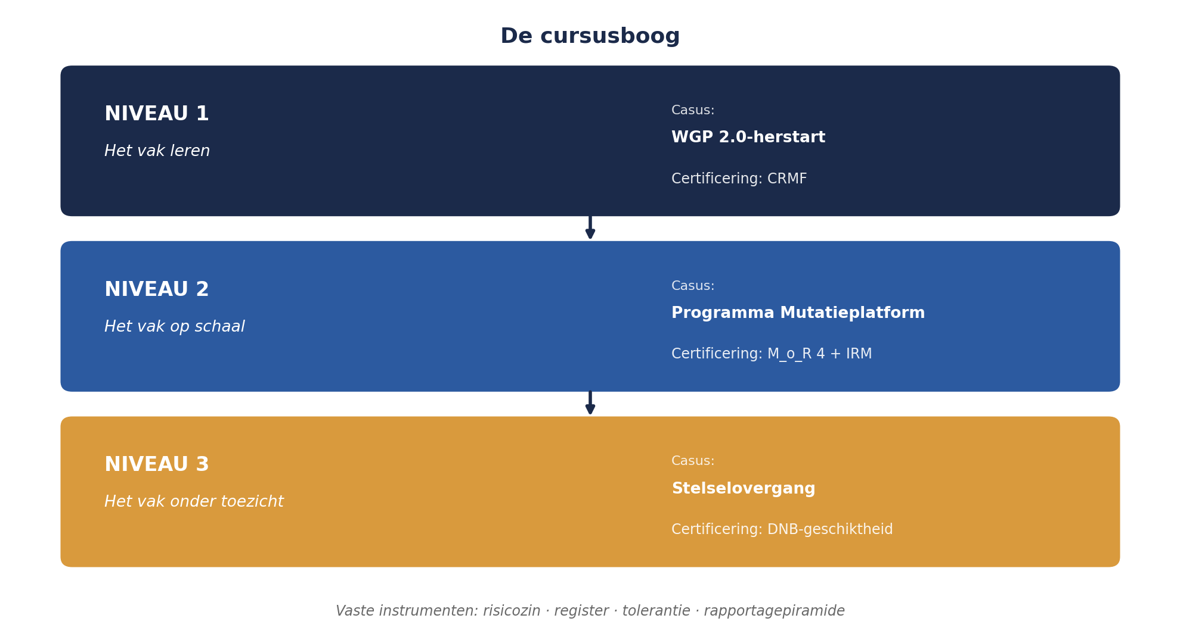
De boog van de cursus
Figuur 1-4

Slide 33
Voor deel 2
Huiswerk:
opdracht 1.1 en 1.5
Deel 2:
ISO 31000, ISO 31073, COSO ERM, M_o_R 4, Orange Book
Niet: welke is de beste. Wel: welke vraag beantwoordt elk van hen — en welke vraag beantwoordt geen van hen.

